Slide 1
Engenharia Reversa
asrever ed etnerf

Slide 2
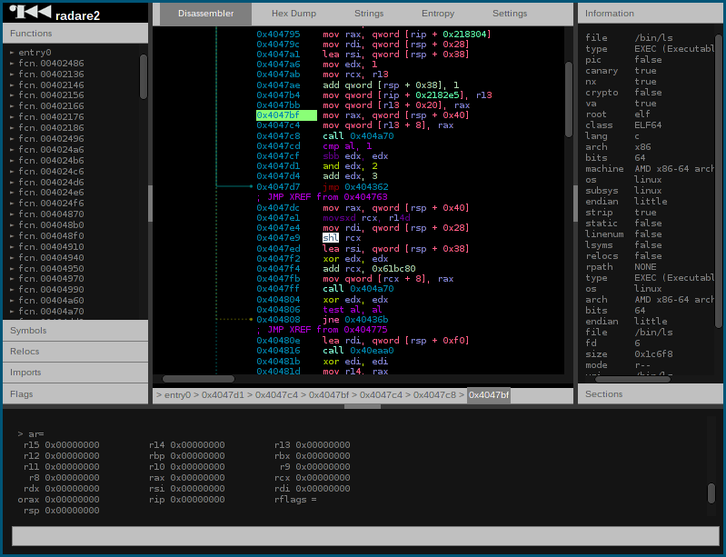
Pilha - O que é?
Notes:
Explicar sobre engenharia reversa, que é desconstruir um algo feito por uma pessoa para revelar o seu design, arquitetura ou extrair algum conhecimento dele. É parecido com pesquisa científica, mas ela é pra algo feito pelo homem.
Entender como os programas funcionam
Execução inesperada (exploitation)
Apresentação vai ser baseada em C/C++, apesar que pode-se fazer reversa de qualquer linguagem de algum modo.

Slide 3
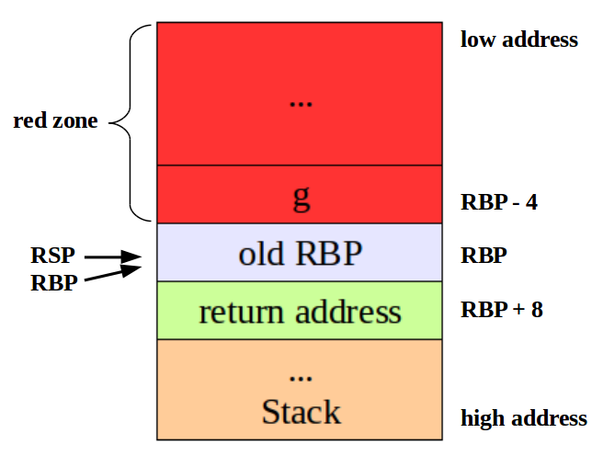
Funcionamento da pilha
Pilha
rsp: stack pointer (topo)
rbp: base pointer (base)
Notes:
a pilha é gerenciada por 2 registradores: rbp e rsp; rsp lembra onde fica o topo da pilha (ultimo elemento armazenado nela), enquanto rbp lembra a base da pilha (espaço logo antes do primeiro valor;
Esse é o jeito mais simples de mexer em memória, nao usando a heap.
Muito importante, a pilha cresce para baixo

Slide 4
Como manipular?
Push / Pop
add / sub
lea
push rbp
pop rbp
sub rsp, 0x10
add rsp, 0x10
lea eax, DWORD PTR[rbp - 0xa]
Notes:
Push / Pop sao a maneira alto nivel de manipular a pilha. push incrementa rsp e armazena no novo espaco o registrador passado (nesse caso rbp). pop coloca o valor no registrador passado e decrementa rsp.
add / sub sao as operacoes aritmeticas, mesmo. Sao uteis para separar multiplos espacos na stack diretamente. Subtraimos n valores em rsp para alocar n bytes, e somamos para desalocar (a pilha cresce para baixo)
lea: load effective address, é a instrucao usada para des referenciar um ponteiro (equivale a *p); dizemos onde colocar o dado, o tamanho do dado e onde ele se encontra. [] indica que precisamos ver esse numero como um endereço de memória.

Slide 5
Por que é importante
Declaração de variáveis
Chamada de funções
retorno
rbp
Notes:
Por que ensinar tudo isso de uma vez, e por que agora?
A pilha é um jeito mais persistente de armazenar numeros. Quaisquer coisas que queremos fazer, precisamos armazenar em registradores, quando 4 registradores nao sao suficientes, usamos a pilha.
Quando uma função vai ser chamada, usamos uma instrução (call), que alem de funcionar como JUMP, lembra a próxima instrução para voltar para o lugar certo quando a função terminar
Por que precisamos de rbp?
A pilha pode mudar durante a execucao de uma funcao (push/pop), depois que as variaveis foram alocadas, mas rbp nunca muda. entao todas as variaveis sao calculadas com relacao a ele. Quando chamamos uma função, lembramos do rbp para “armazenar o contexto”, e usamos o antigo topo como a nova base.

Slide 6
Exemplo
#include <stdio.h>
int main(){
printf("Hello, world!\n");
return 0;
}
0000000000001139 <main>:
1139: 55 push rbp
113a: 48 89 e5 mov rbp,rsp
113d: 48 8d 3d c0 0e 00 00 lea rdi,[rip+0xec0] # 2004 <_IO_stdin_used+0x4>
1144: e8 e7 fe ff ff call 1030 <puts@plt>
1149: b8 00 00 00 00 mov eax,0x0
114e: 5d pop rbp
114f: c3 ret
Notes:
Exemplo de codigo desassemblado. A chamada da função main é usada como exemplo
Podemos ver o armazenamento de contexto (push rbp), o inicio do novo contexto (mov rbp,rsp), no final da funcao vemos a restauração do contexto (pop rbp) e o retorno da funcao (ret).
rdi: passagem de parametro. essa é outra convençao que pode ser usada, e a biblioteca padrao de C usa (stdio.h)

Slide 7
Ferramentas úteis
objdump
Hexdump (xxd)
gdb [+ peda]
nasm
$ objdump -Mintel -d prog
$ hexdump prog
$ nasm -f elf64 prog.asm
$ ld -s -o prog prog.o -m elf_x86_64
$ ./prog ; echo $?
Notes:
Como conseguimos aquele codigo? Usando algumas ferramentas uteis:
objdump -d -Mintel: faz um dump do objeto (binario), -d pedindo para fazer o disassembly
hexdump: faz um dump de dados sem disassemblar o codigo;
peda-gdb: debugger, controla a execução do programa, pode desassemblar o codigo funcao por funcao, mudar informacao em um registrador, ou chamar funções que nao sao normalmente chamadas. Muitos problemas podem ser resolvidos usando gdb.
nasm

Slide 8
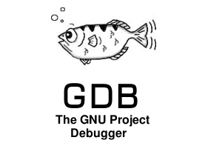
Ferramentas
GDB
Notes:
Muitos comandos uteis podem ser usados no GDB, para entender o funcionamento de um programa. Vamos ver alguns exemplos

Slide 9

Ferramenta OP
Ghidra
Notes:
Entender Assembly é muito importante no mundo de engenharia reversa, no entanto pode ser muito ineficiente tentar entender diretamente pelo assembly, entao algumas ferramentas podem ser usadas. A mais poderosa ferramenta gratuita se chama GHIDRA.
Antiga ferramenta da NSA, hoje em dia é open-source, e muito poderosa. Um dos desafios pra casa do CTF foi feito pensando em usar essa ferramenta.

Slide 10
GANESH
Grupo de Segurança da Informação
ICMC / USP - São Carlos, SP
http://ganesh.icmc.usp.br/
ganesh@icmc.usp.br

